Slide 1
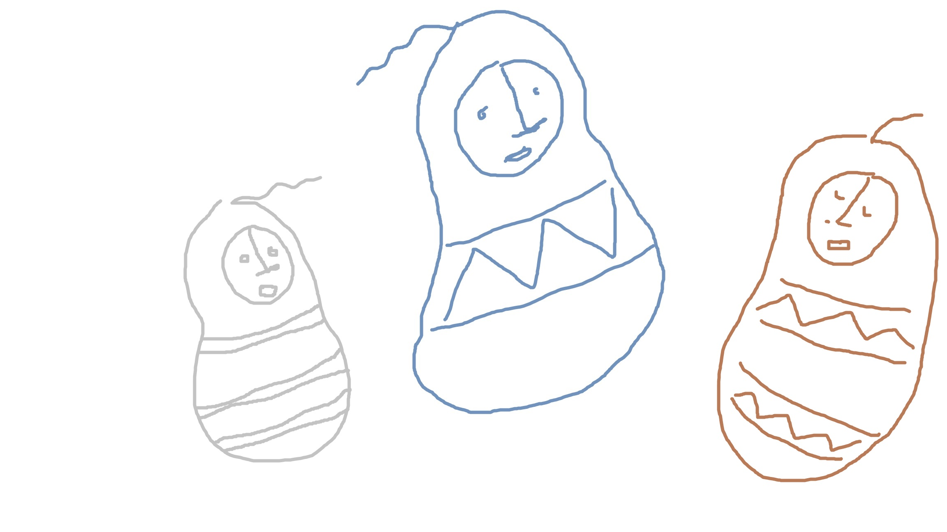
Trabajos Arqueológicos Daniela Maria Raillard Arias (hBA, Maestría, Estudiante de Doctorado)
Que es la arqueología?
La arqueología es un estudio científico de los materiales y restos de pueblos antiguos para aprender sobre su cultura y sus costumbres. Ósea, Con la arqueología podemos reconstruir como vivieron en el pasado.
QUIEN SOY?
Soy una arqueóloga Colombiana-Canadiense, haciendo mi doctorado en la universidad de Northwestern, en Chicago (EE.UU). En 2016 llegue a la región de ceja de selva por primera vez para trabajar en el proyecto arqueológico de Tambillo. Con esta experiencia, me enamore de la cultura, historia, paisaje y gente amable de la zona Chachapoya.
QUE ES UN ESTUDIO ARQUEOLOGICA?
Hay muchas maneras de estudiar el pasado. Los arqueólogos usan varias técnicas, como la excavación, el mapeo o el estudio laboratorio para hacer análisis de la material cultural. Típicamente, los arqueólogos estudian los restos de actividades como la cerámica, líticos (piedras usadas), carbón y madera, evidencia de comida como las semillas, conchas o huesos animales. Cuando hay buena preservación, los arqueólogos también estudian los textiles, documentos históricos, huesos humanos, la arquitectura y el paisaje.
CUALES SON MIS CALIFICACIONES?
Casi 4 anos trabajando y viviendo en Leimebamba y Chachapoyas.
Establecido comunicación con guías, orientadores, autoridades y el publico de comunidades locales.
Grado de Bachiller y Maestría en Arqueología, Antropología y Estudios de América Latina.
6 anos de experiencia en turismo y arqueología publica.
CUALES SON LOS BENEFICIOS DE LA ARQUEOLOGIA?
Aumentar el conocimiento de la comunidad local sobre su pasado y los pueblos antiguos.
Promocionar y preservar los costumbres antiguos y tradiciones locales.
Reproducir el orgullo del patrimonio y celebrar la cultura en fiestas, eventos e actividades.
Crear trabajos en turismo y producir información para el desarrollo turístico.
Producir programas educativas para ensenar escueleros y colegiales.
Fundir museos y centros interpretativos para informar el publico y atraer visitantes.
QUE SON LOS TRABAJOS CORRIENTES?
Un estudio arqueológico sobre el paisaje y la arquitectura de las tumbas Chachapoya.
Un libro guía de los trekkings del distrito Leimebamba y mas.
Un sitio web sobre la cultura, historia, arqueología y turismo Chachapoya (CHAT).
Mapas y imágenes en 3D de los sitios e artefactos arqueológicos.
Varias actividades e eventos con el publico de las comunidades locales (charlas, presentaciones, tours, demonstraciones, etc.)
CUALES SON MIS IDEAS PARA EL FUTURO?
Integrar la comunidad local en los trabajos arqueológicos con:
Uso de tecnologías digitales para experimentar los restos arqueológicos
Registro de historias folclóricas
Eventos de fotografía
Entrenamiento en técnicas arqueológicas
Y mas!
Para comunicar con Daniela: Cel 979 616 806 Whatsapp: +1 631 464 5429 Correo: danielaraillard2024@u.northwestern.edu

Slide 2
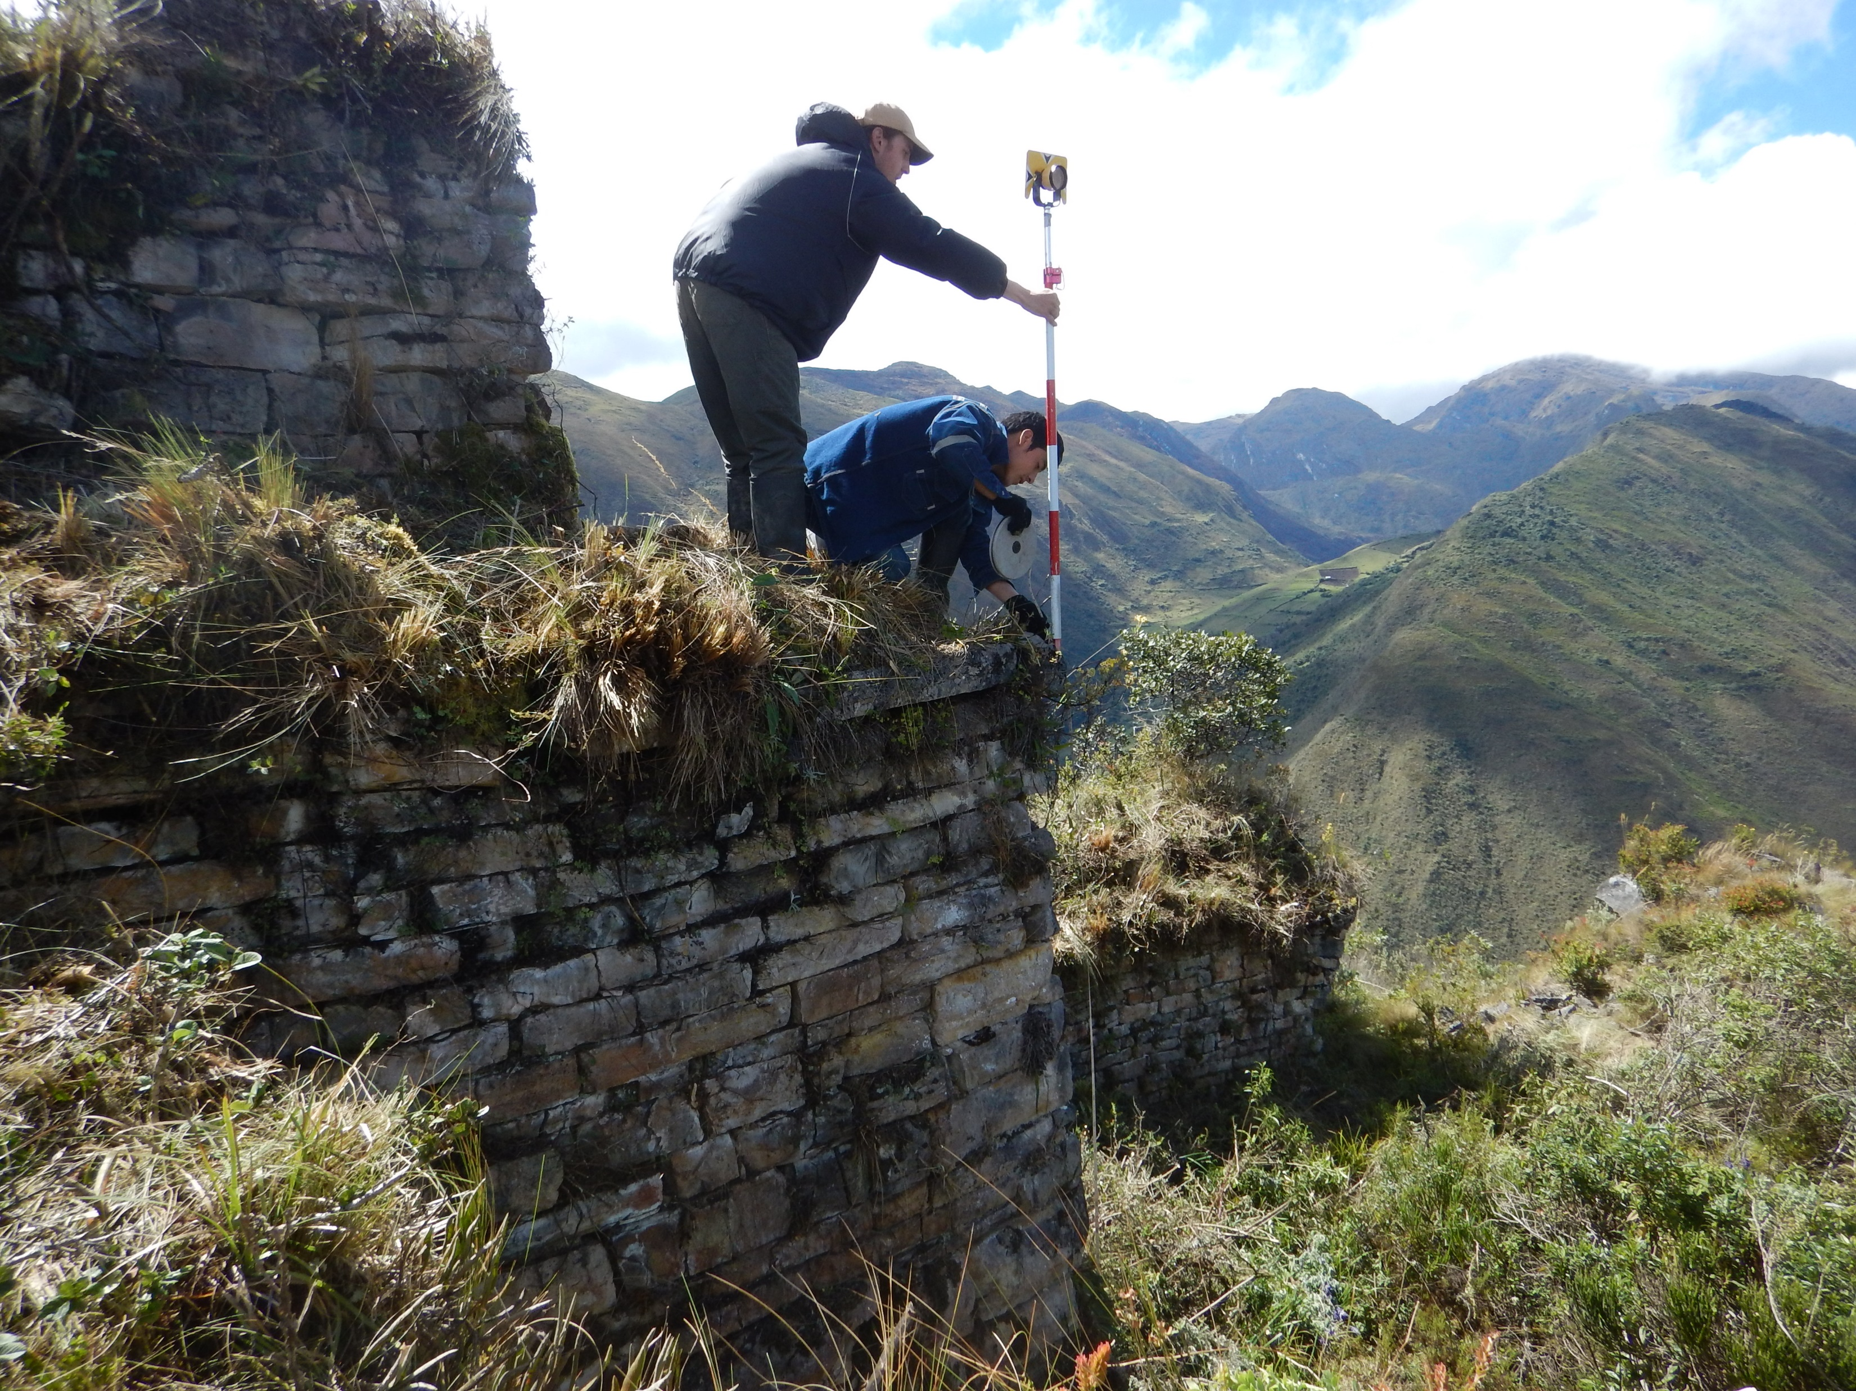
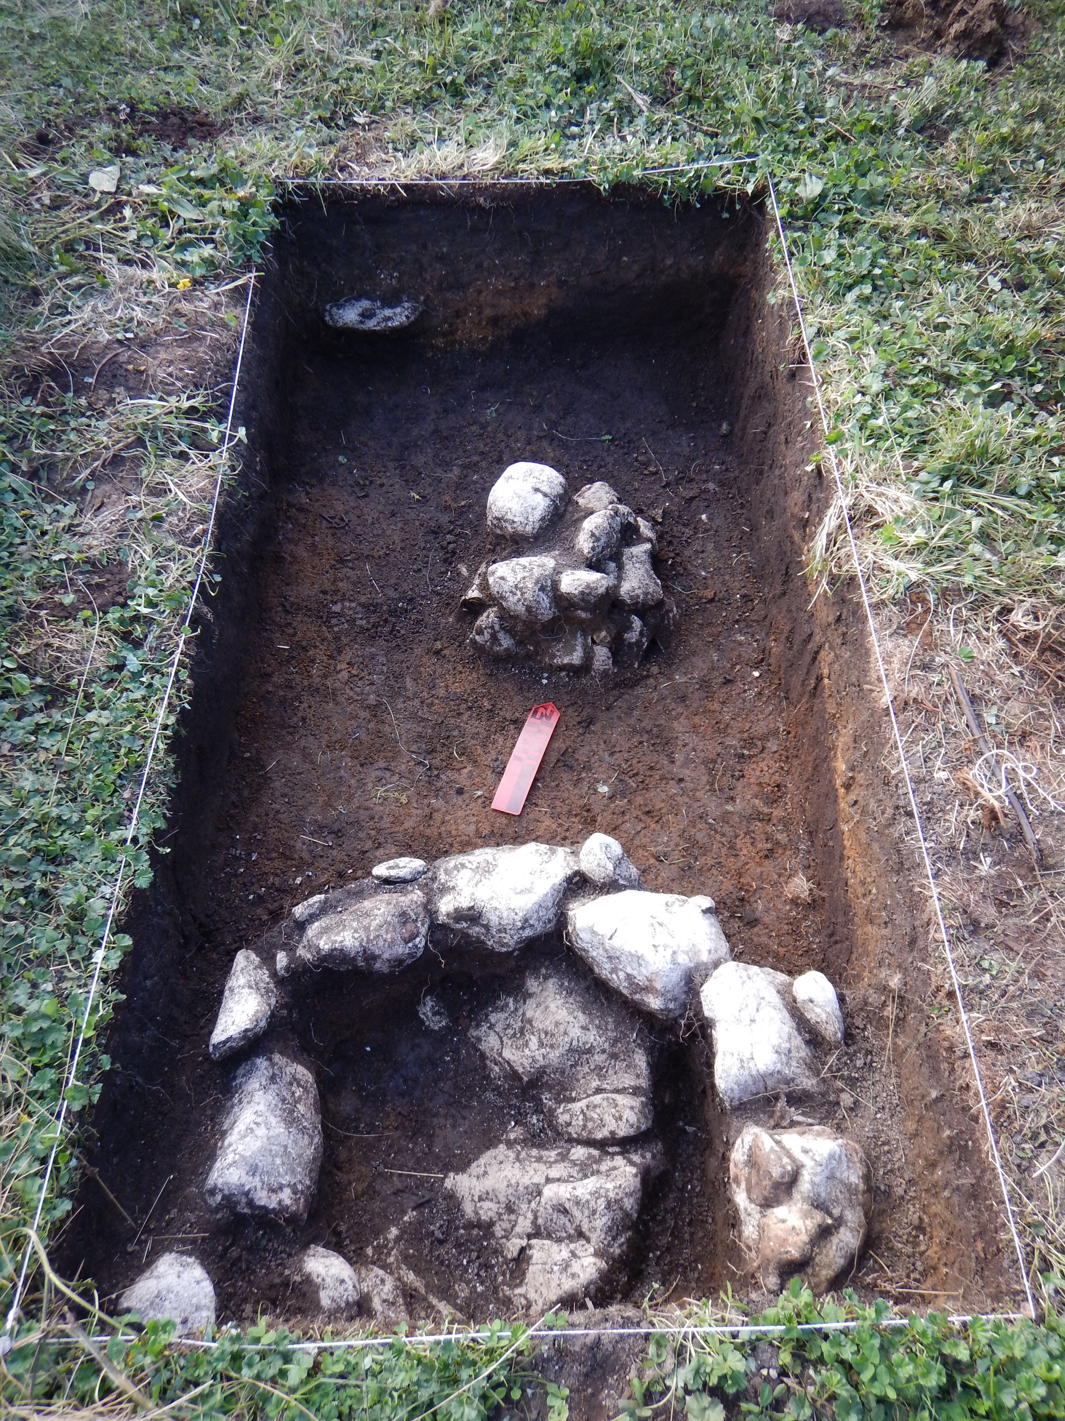
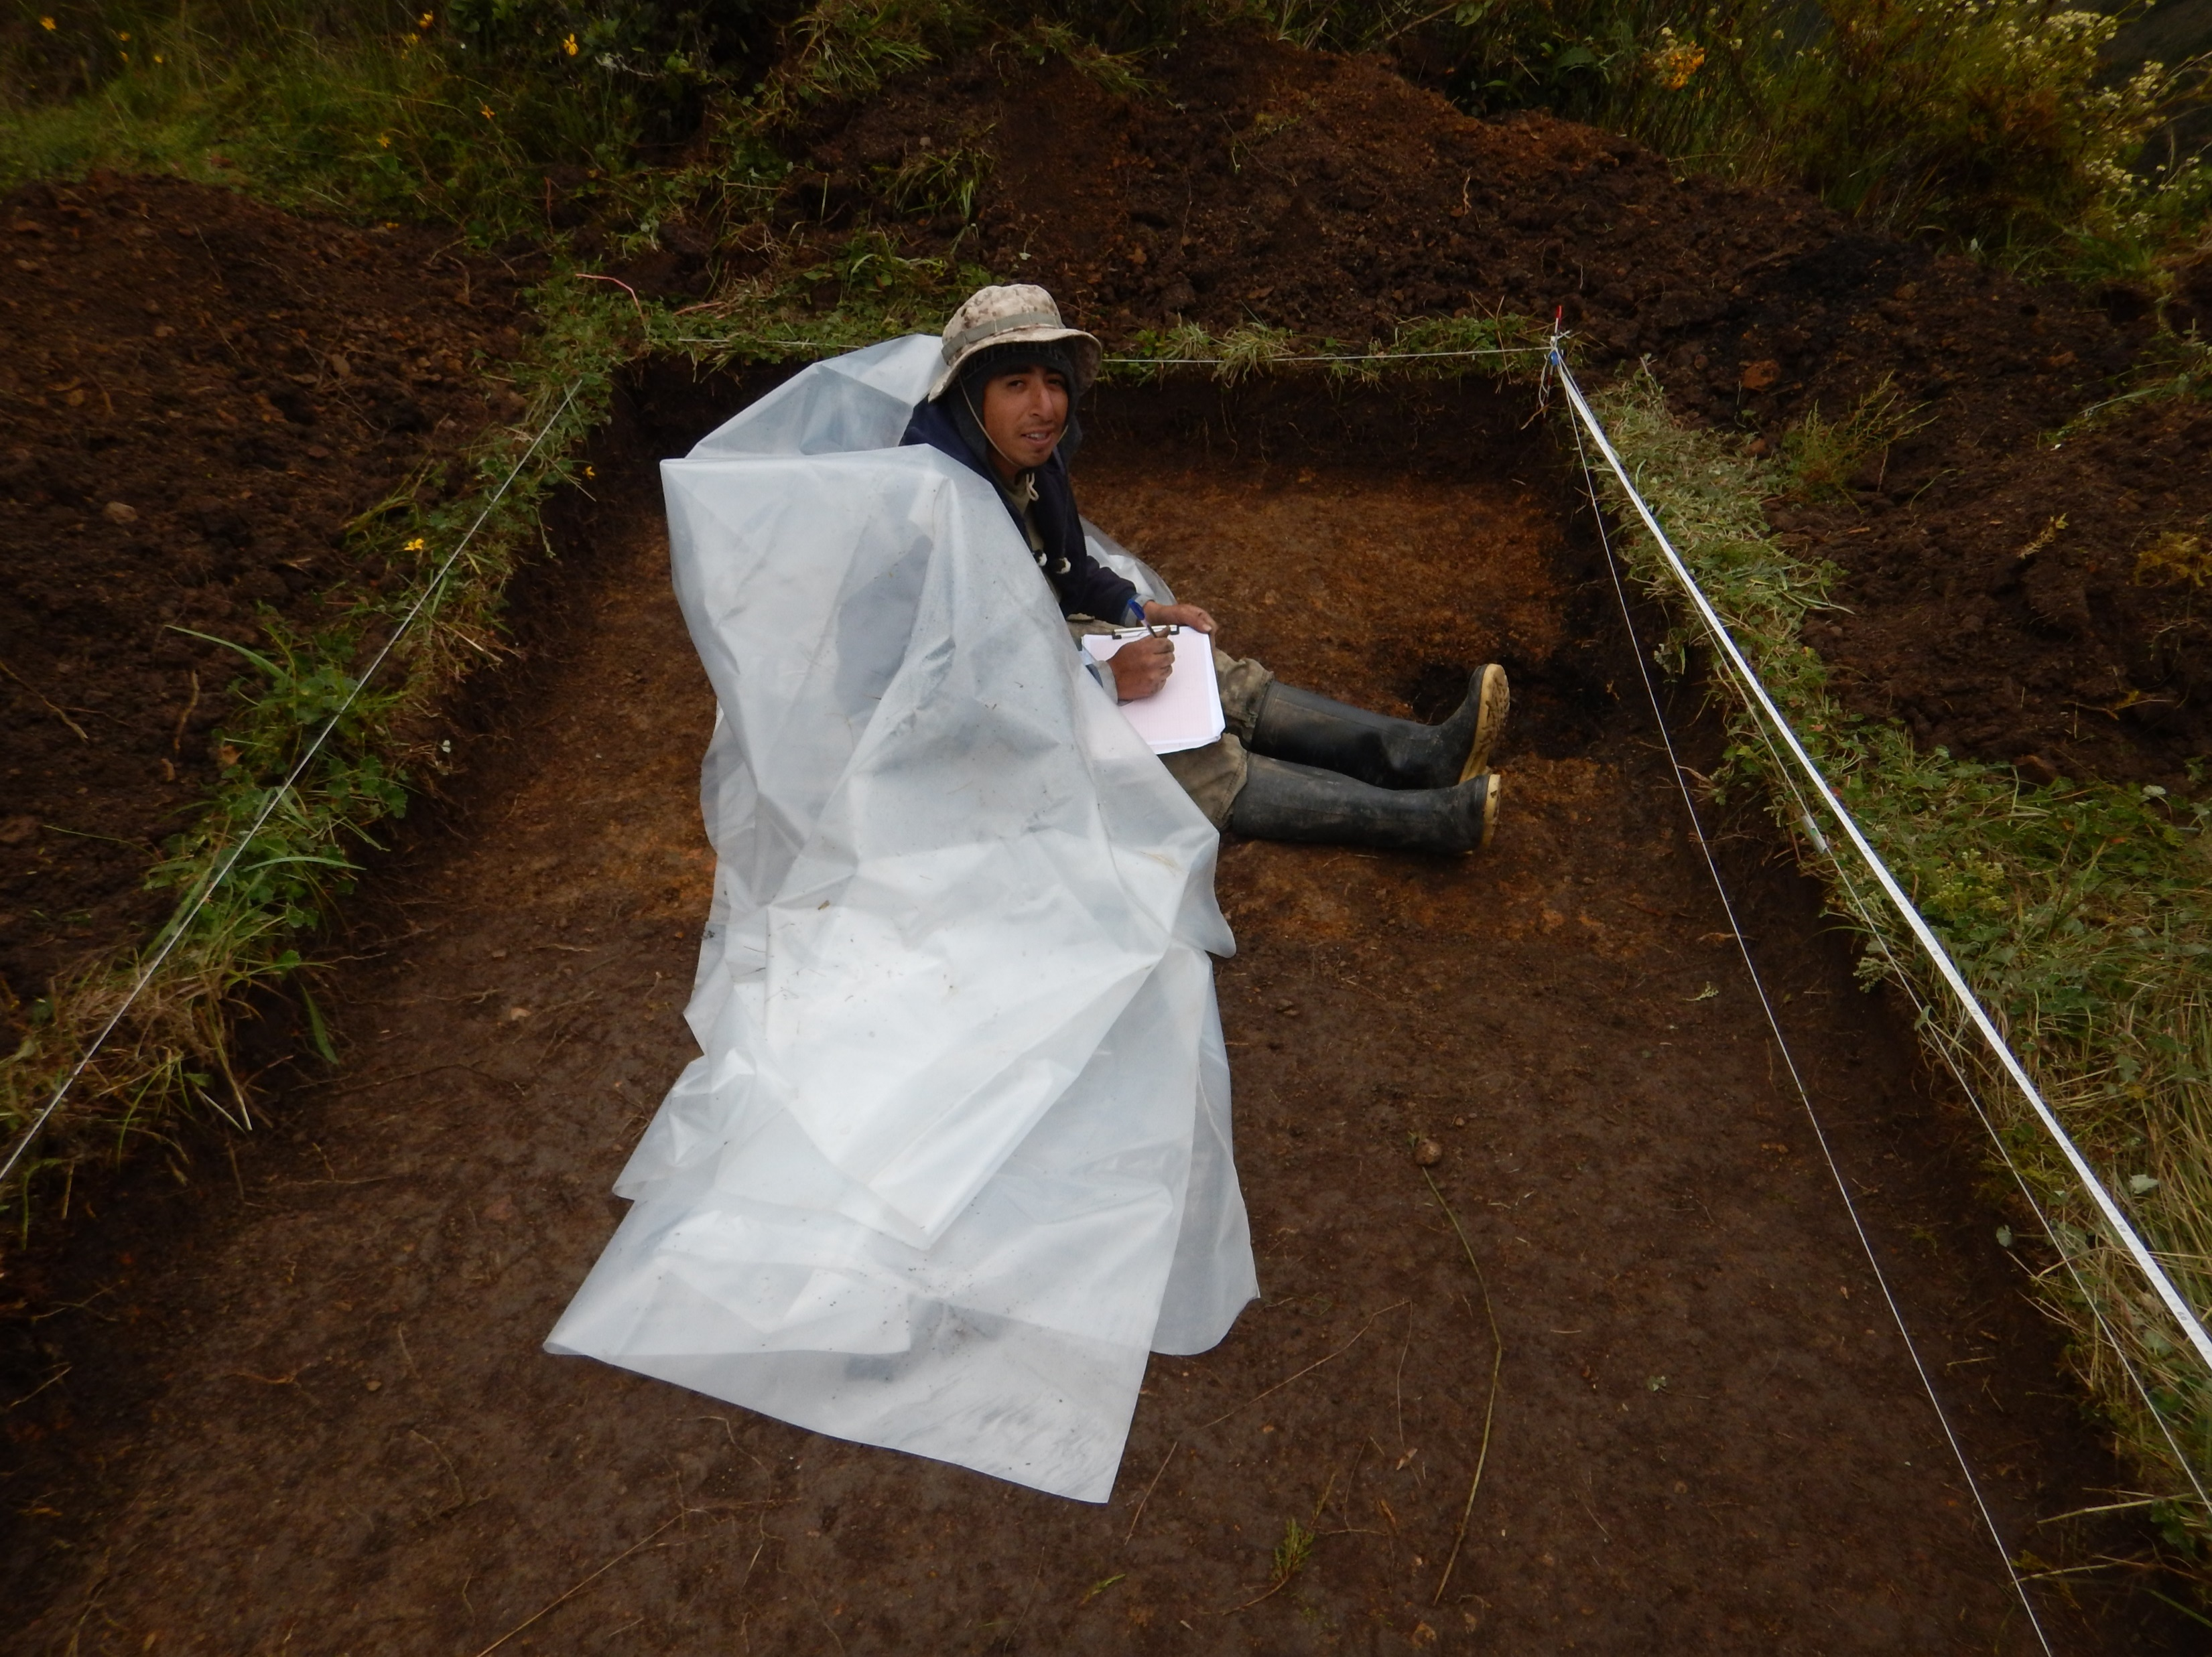
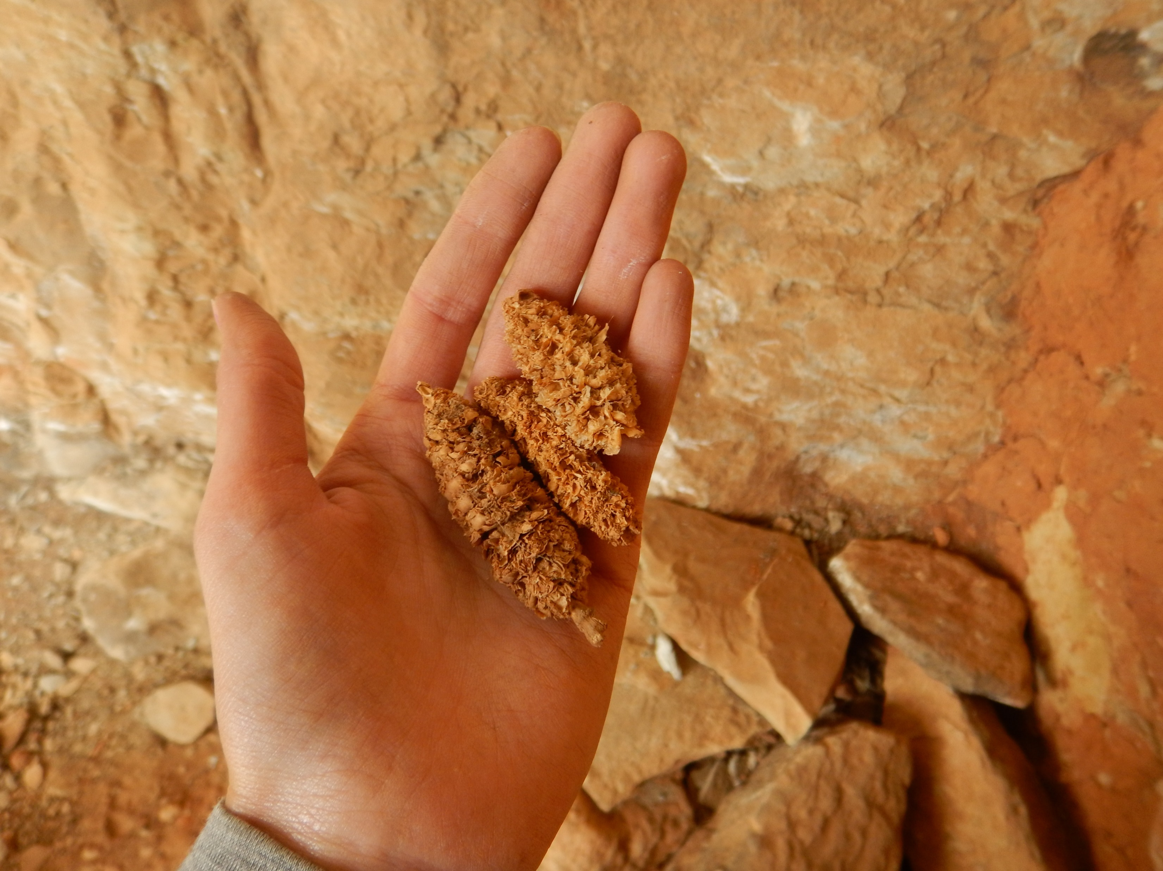
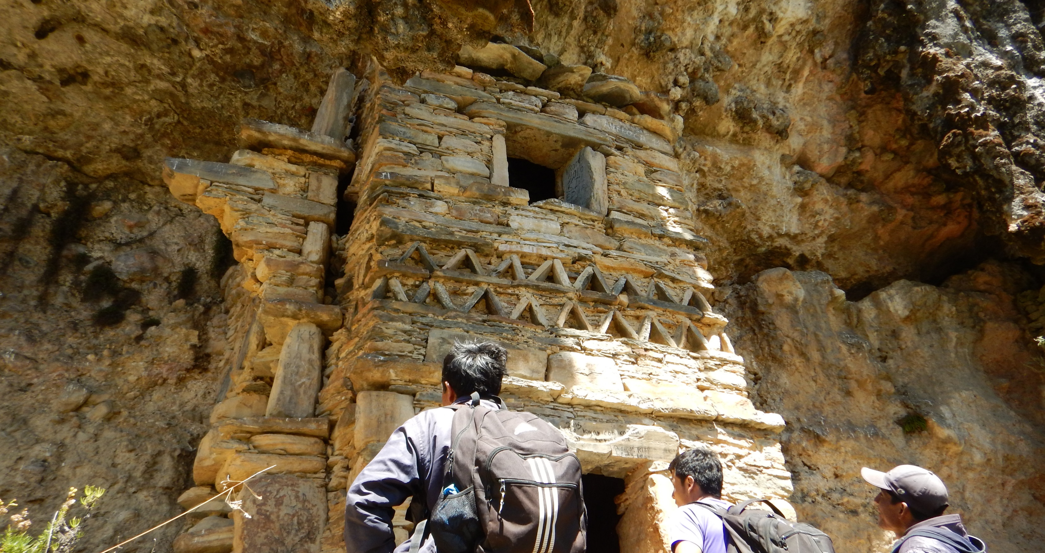
Trabajos Arqueológicos Daniela Maria Raillard Arias (hBA, Maestría, Estudiante de Doctorado)
QUE ES LA ARQUEOLOGA?
La arqueología es un estudio científico de los materiales y restos de pueblos antiguos para aprender sobre su cultura y sus costumbres. Ósea, con la arqueología podemos reconstruir como vivieron en el pasado.
QUIEN SOY?
Soy una arqueóloga Colombiana-Canadiense, haciendo mi doctorado en la universidad de Northwestern, en Chicago (EE.UU). En 2016 llegue a la región de ceja de selva por primera vez para trabajar en el proyecto arqueológico de Tambillo. Con esta experiencia, me enamore de la cultura, historia, paisaje y gente amable de la zona Chachapoya.
QUE ES UN ESTUDIO ARQUEOLOGICA?
Hay muchas maneras de estudiar el pasado. Los arqueólogos usan varias técnicas, como la excavación, el mapeo o el estudio laboratorio para hacer análisis de la material cultural.
Típicamente, los arqueólogos estudian los restos de actividades como la cerámica, líticos (piedras usadas), carbón y madera, evidencia de comida como las semillas, conchas o huesos animales. Cuando hay buena preservación, los arqueólogos también estudian los textiles, documentos históricos, huesos humanos, la arquitectura y el paisaje.
CUALES SON MIS CALIFICACIONES?
Casi 4 años trabajando y viviendo en Leimebamba y Chachapoyas.
Establecido comunicación con guías, orientadores, autoridades y el publico de comunidades locales.
Grado de Bachiller y Maestría en Arqueología, Antropología y Estudios de América Latina.
6 años de experiencia en turismo y arqueología publica.
CUALES SON LOS BENEFICIOS DE LA ARQUEOLOGIA?
Aumentar el conocimiento de la comunidad local sobre su pasado y los pueblos antiguos.
Promocionar y preservar los costumbres antiguos y tradiciones locales.
Reproducir el orgullo del patrimonio y celebrar la cultura en fiestas, eventos e actividades.
Crear trabajos en turismo y producir información para el desarrollo turístico.
Producir programas educativas para enseñar escueleros y colegiales.
Fundir museos y centros interpretativos para informar el publico y atraer visitantes.
QUE SON LOS TRABAJOS CORRIENTES?
Un estudio arqueológico sobre el paisaje y la arquitectura de las tumbas Chachapoya.
Un libro guía de los trekkings del distrito Leimebamba y mas.
Un sitio web sobre la cultura, historia, arqueología y turismo Chachapoya (CHAT).
Mapas y imágenes en 3D de los sitios e artefactos arqueológicos.
Varias actividades e eventos con el publico de las comunidades locales (charlas, presentaciones, tours, demonstraciones, etc.)
CUALES SON MIS IDEAS PARA EL FUTURO?
Integrar la comunidad local en los trabajos arqueológicos con:
Uso de tecnologías digitales para experimentar los restos arqueológicos
Registro de historias folclóricas
Eventos de fotografía
Entrenamiento en técnicas arqueológicas
Y mas!
Para comunicar con Daniela: Cel 979 616 806 Whatsapp: +1 631 464 5429 Correo: danielaraillard2024@u.northwestern.edu

